Slide 1
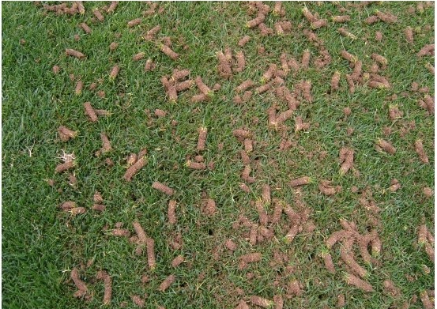
그린 에어레이션 작업(8월 25일)
◘ Areation작업이란?
-답압에 의한 고결화된 토양(그린표면)을 기계작업을 통하여 공기교환 및 물의 흐름을 개선하는 꼭 필요한 갱신작업.
◘ 시기
- 봄,가을 온도 15도 이상 유지시 적기
◘ 효과
1. 표면배수에 의한 물의 공급원활
2. 산소공급 및 이산화탄소 배출 원할
3. 고결화된 토양의 탄력성 증가
4. 새로운 신초와 뿌리의 성창촉진
◘ 회복시기
- 1주정도 소요
(온도의 차이에 따라 다소 차이 있음)
그린표면 에어레이션 작업과정
코스 에어레이션 작업으로 인해 불편을 드려 죄송합니다.

